Slide 1
3-7 新材料简介
Notes:
Background provided by m62 Visualcommunications, visit www.m62.net for more information

Slide 2
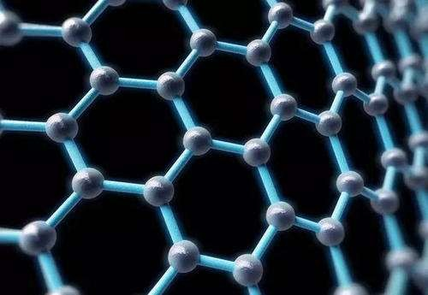
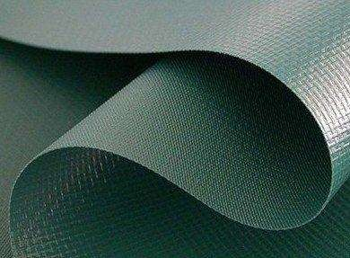
新材料是指正在发展，且具有优异性能和应用前景的一类材料。它是相对传统材料而言的，两者之间没有严格的分界线。
Notes:
Background provided by m62 Visualcommunications, visit www.m62.net for more information

Slide 3
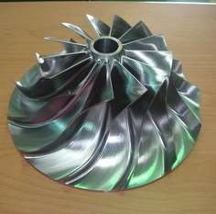
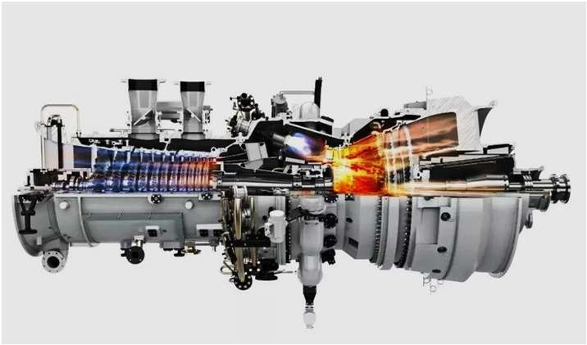


一、新型高温材料
料 它是指在600℃以上，甚至1000℃以上温度条件下能承受一定应力并具有抗氧化和抗热腐蚀能力的材料。
新型高温材料包括高温合金、弥散强化合金、难熔合金、高温陶瓷等。
高温合金
难熔合金
气轮机燃烧室
涡轮叶片
Notes:
Background provided by m62 Visualcommunications, visit www.m62.net for more information

Slide 4
二、形状记忆材料
是指具有形状记忆效应的材料。形状记忆效应是指材料在一定条件下进行一定限度以内的变形后，再对材料施加适当的外界条件（如加热）时，材料的变形会随之消失，并恢复到变形前的形状和体积的现象。
1、形状记忆材料的分类
形状记忆合金种类很多，可分为Ti-Ni系、铜系、铁系三大类。目前已实用化的形状记忆合金有Ti-Ni系合金、铜系合金。
Notes:
Background provided by m62 Visualcommunications, visit www.m62.net for more information

Slide 5
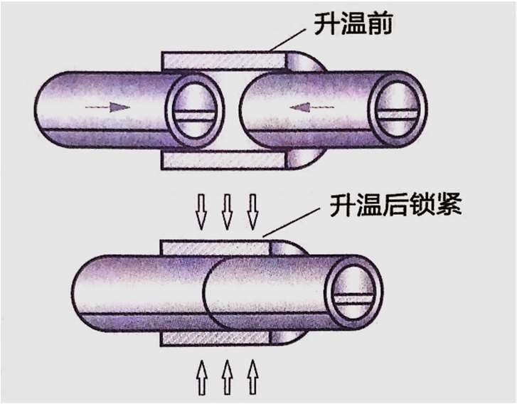
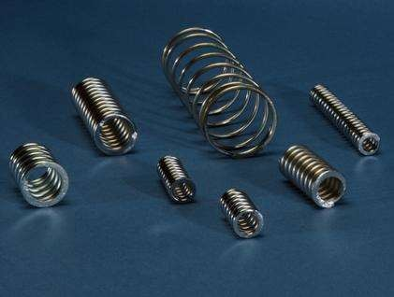
二、形状记忆材料
2、形状记忆材料的应用
(1)在机械工程上的应用：最早的应用就是制造各类结构件。(2)在电子设备上的应用：制造各种不同电力的温度控制仪器。
(3)在航天领域的应用：可用于制作航天用天线。
(4)在医学领域的应用：制成人工关节、人造心脏等。
形状记忆合金液压系统管
形状记忆合金弹簧
Notes:
Background provided by m62 Visualcommunications, visit www.m62.net for more information

Slide 6
三、超导材料
超导材料是指具有在一定的低温条件下电阻等于零及排斥磁力线性 质的材料。零电阻现象和完全抗磁性是超导体两个基本、互相独立的特性。现已发现有28种元素和几千种合金与化合物可以成为超导体。
1、超导材料的分类
按化学成分可分为元素材料、合金材料、化合物材料、超导陶瓷。
2、超导材料的应用
利用超导体的抗磁性可以实现磁悬浮。超导磁悬浮列车就是超导悬浮技术的应用；超导材料还可以用于制作超导电缆，可把电力几乎无损耗地输送给用户；利用超导材料的隧道效应可解决计算机器件的散热难题，制造运算速度极快的超导计算机等。利用超导材料还可以制作超导粒子武器、自由电子激光器、超导陀螺仪等。
Notes:
Background provided by m62 Visualcommunications, visit www.m62.net for more information

Slide 7
四、非晶态材料
非晶态合金是一种没有原子三维周期性排列的固体合金，又称金属玻璃。
1、非晶态材料的特性
①非晶态合金具有很高的强度和硬度。
②非晶态合金具有很强额耐腐蚀能力。 ③与晶态合金相比，非晶态合金的电阻率显著增高(2~3 倍)。
④非晶态合金材料具有高磁导率、高磁感、低铁损和低矫顽力，好的催化特性，高的吸氢能力，超导电性，低居里温度等特性。
Notes:
Background provided by m62 Visualcommunications, visit www.m62.net for more information

Slide 8
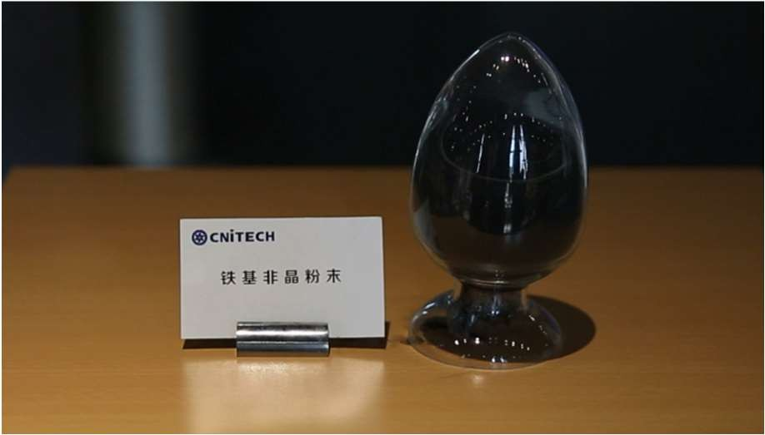
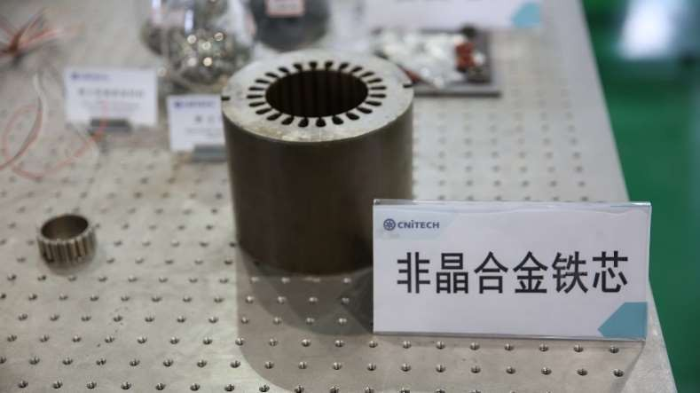
四、非晶态材料
2、非晶态材料的应用
利用非晶态合金的高强度、高韧性及工艺上可以制成条带或薄片的特性，目前已制作出轮胎、传送带及高压管道的增强纤维。利用非晶态合金的软磁性，可作为变压器及电动机的铁芯材料、磁头材料。
铁基非晶合金粉末
铁非晶合金铁芯
Notes:
Background provided by m62 Visualcommunications, visit www.m62.net for more information

Slide 9
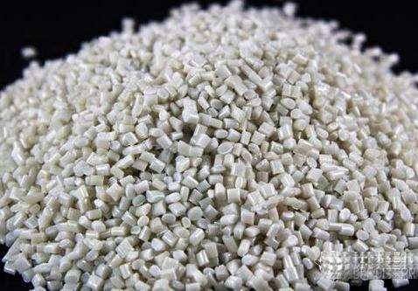
五、纳米材料
五、纳米材料
国际上将处于1～100nm尺寸范围内的超微颗 粒及其致密的聚集体，以及由纳米微晶所构成的 材料统称为纳米材料。
1、纳米材料的特性
(1) 体积效应 (2) 表面与界面效应 (3) 量子尺寸效应 (4) 宏观量子隧道效应
Notes:
Background provided by m62 Visualcommunications, visit www.m62.net for more information

Slide 10
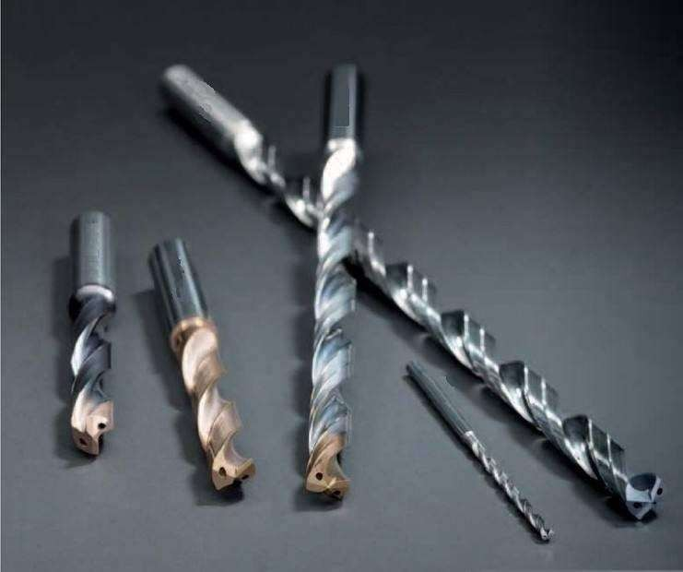
五、纳米材料
五、纳米材料
2、纳米材料在工程领域的应用
高速钻头纳米涂层
纳米塑料
Notes:
Background provided by m62 Visualcommunications, visit www.m62.net for more information

Slide 11

总结
高温合金
元素材料
弥散强化合金
合金材料
难熔合金
化合物材料
高温陶瓷
超导陶瓷
Notes:
Background provided by m62 Visualcommunications, visit www.m62.net for more information

